Slide 1
Муниципальное автономное общеобразовательное учреждение лицей № 7
г. Красноярска.
Экзаменационная работа по предмету
«Технология»
Вязание крючком.
Подвеска с яблоком
Выполнила:
Учащаяся 3 класса
Юричук Василина
Проверил:
г. Казань
2019 г.

Slide 2
Здравствуйте!
Меня зовут Василина. «Технология» мой любимый предмет. Я очень люблю заниматься рукоделием и готовить еду. Недавно я научилась вязать спицами и крючком.
Хочу рассказать вам как я делала подвеску, используя в качестве украшения косичку из пряжи, связанную крючком.

Slide 3
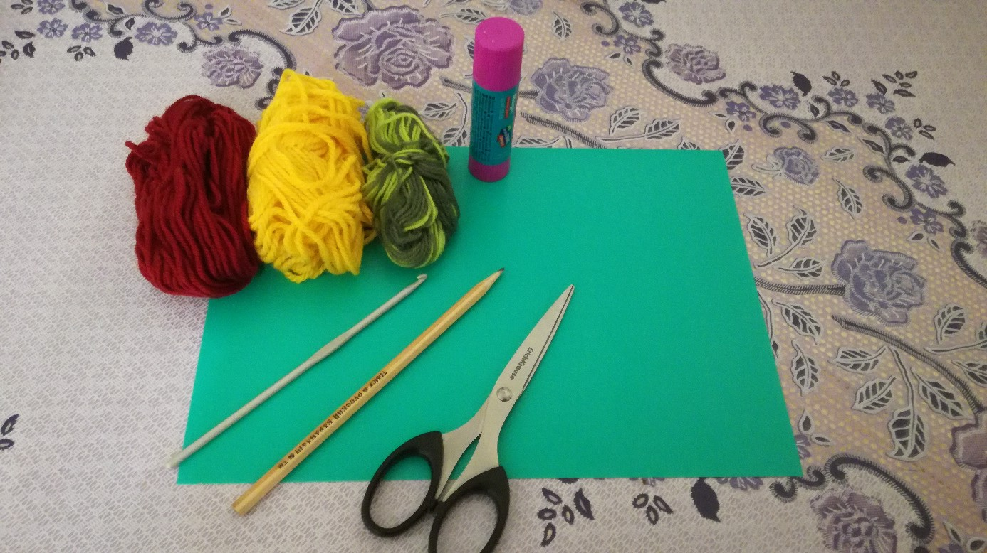
Для поделки я приготовила цветной картон, пряжу разных цветов, крючок для вязания, клей, карандаш и ножницы.

Slide 4
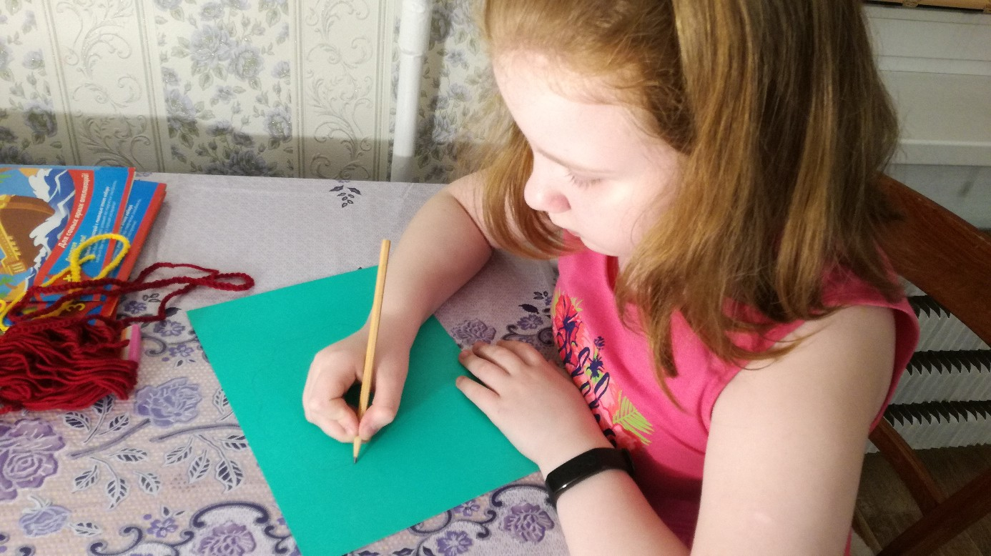
Для начала я наметила контуры подвески и нарисовала яблоко

Slide 5
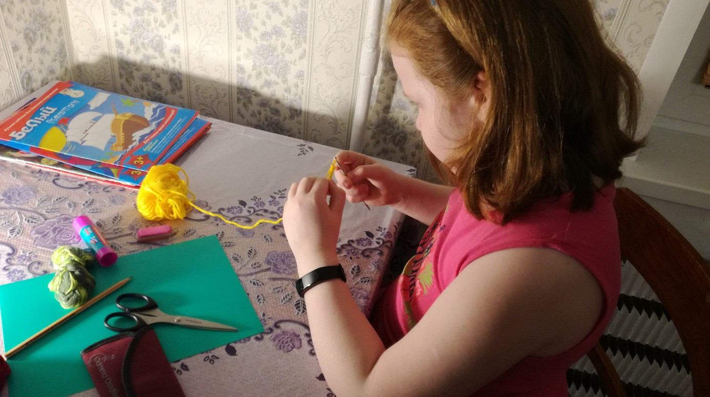
Моё яблоко будет двухцветным. Для него я приготовила пряжу жёлтого и бордового цвета. Вязать косичку совсем не сложно. Нужно только правильно рассчитать какой длины её нужно сделать.

Slide 6
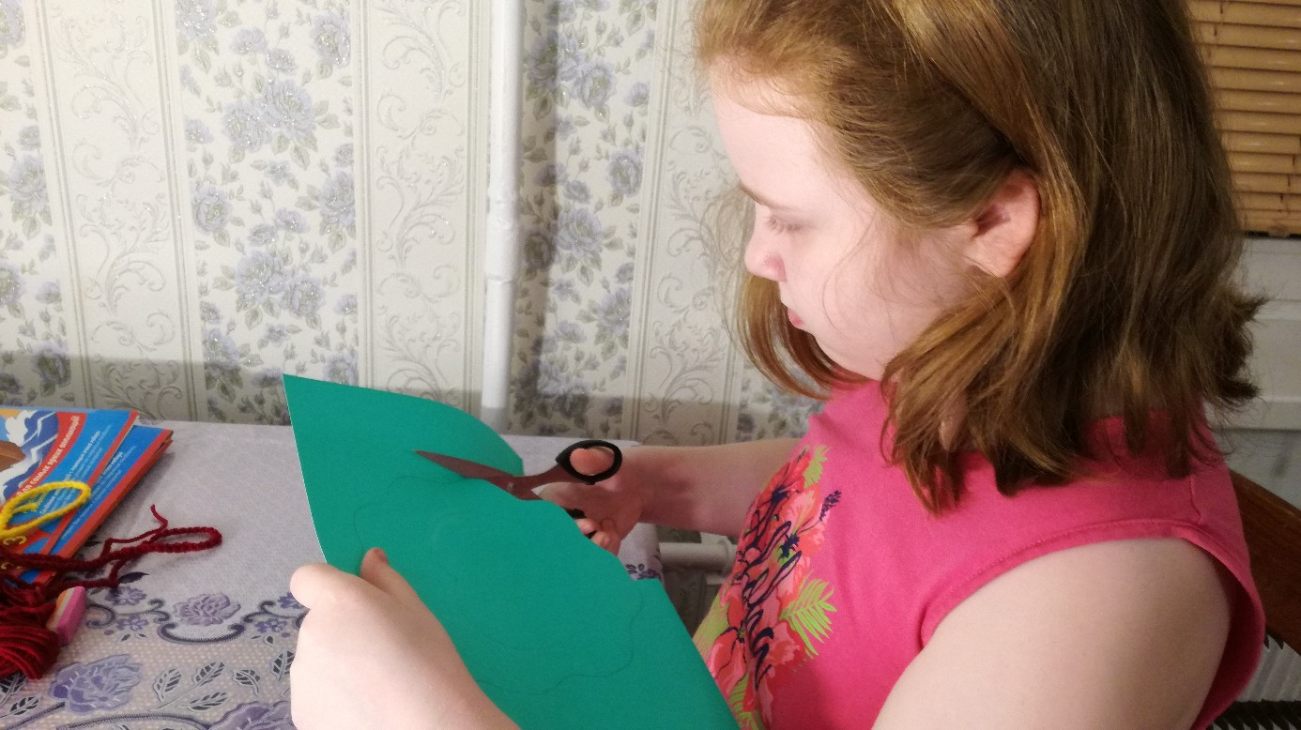
Связав косички необходимой длины, я занялась основанием поделки. Вырезала намеченную форму из картона.

Slide 7
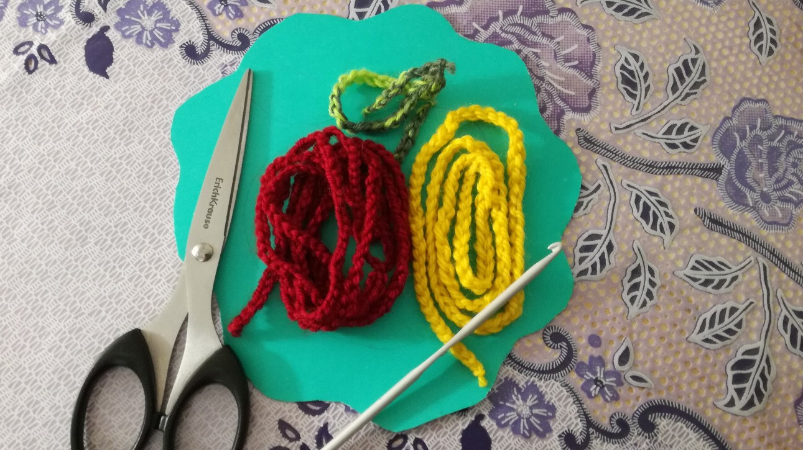
Теперь косички надо аккуратно приклеить на картон, чтобы было похоже на яблоко. И в самый последний момент нужно приклеить еще одну длинную косичку по контуру поделки и сделать петельку, чтобы можно было повесить поделку на стену.

Slide 8
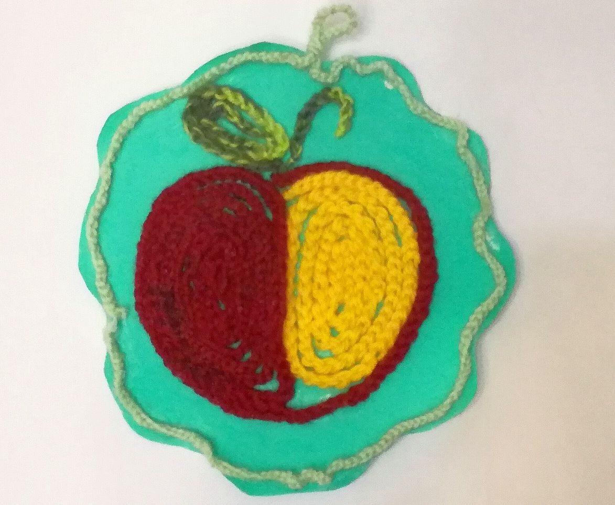
Вот такая подвеска с яблоком у меня получилась!

Slide 9
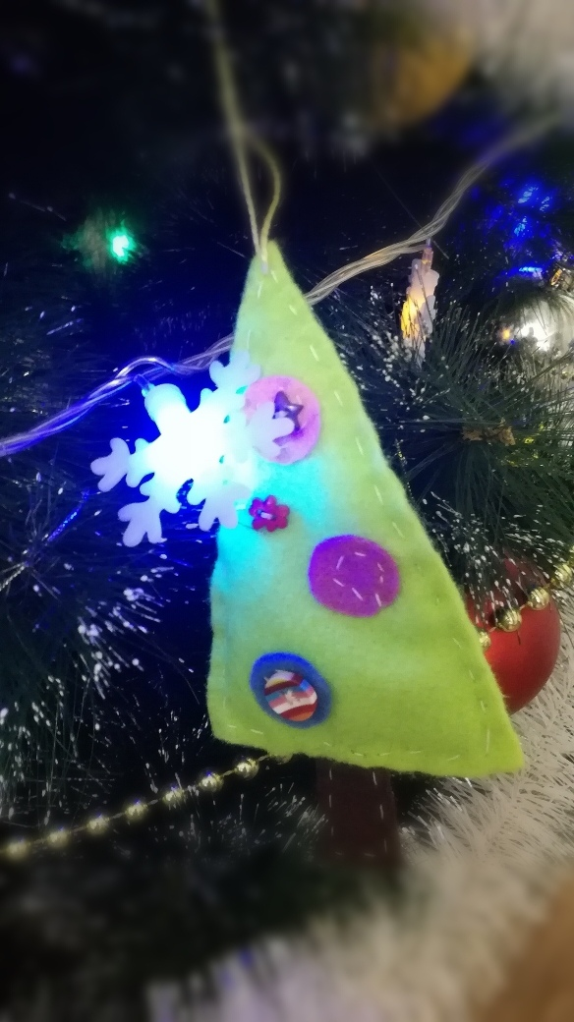
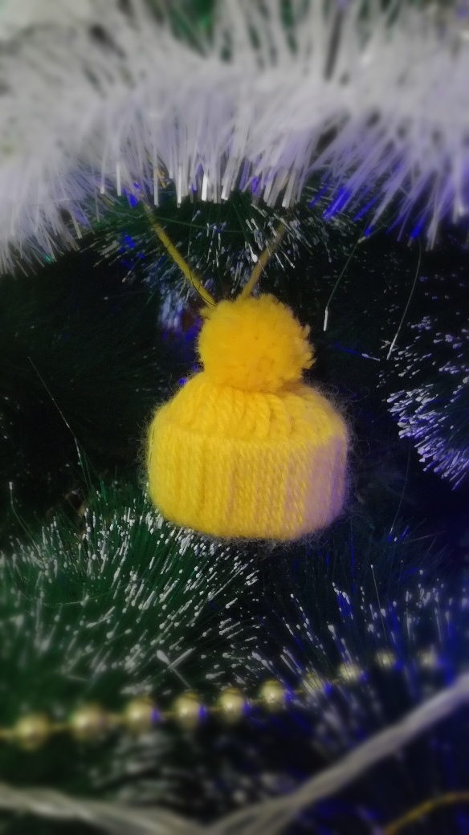
Я с удовольствием сама делаю елочные игрушки к Новому году! Вот так весело они выглядят на ёлке.

Slide 10
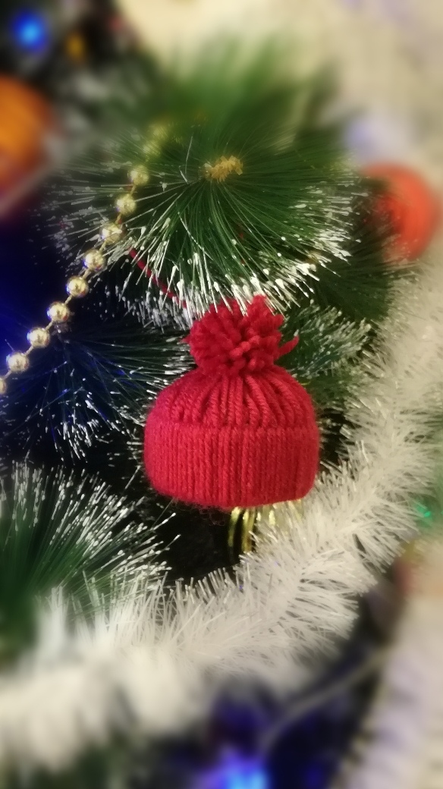
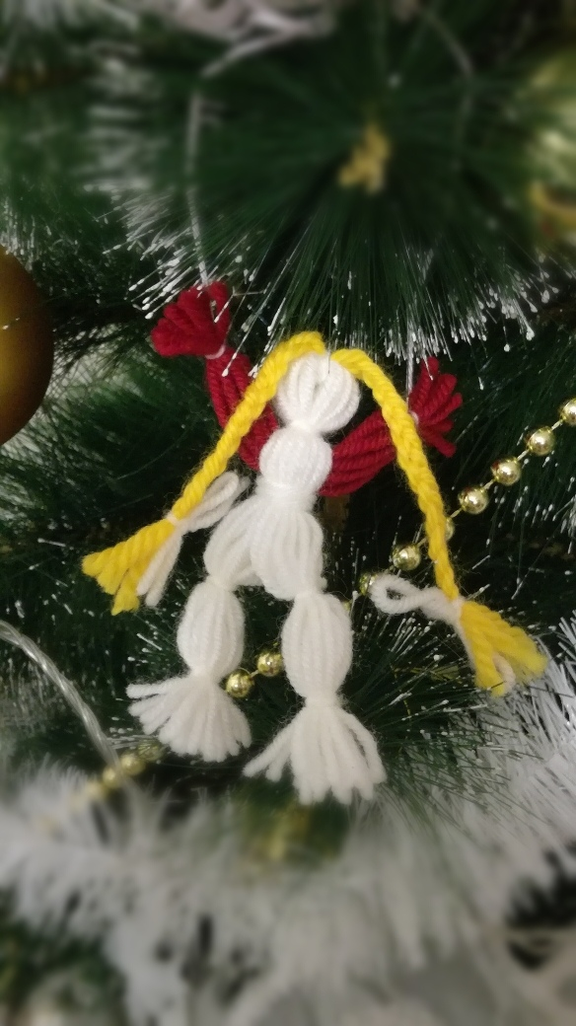

Slide 11
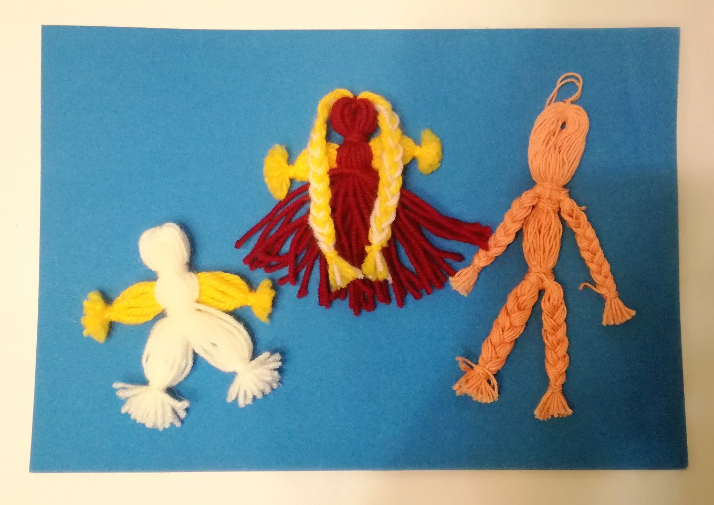
Еще из пряжи можно делать вот таких куколок. С ними можно играть, использовать
в качестве украшения или повесить на елку.

Slide 12
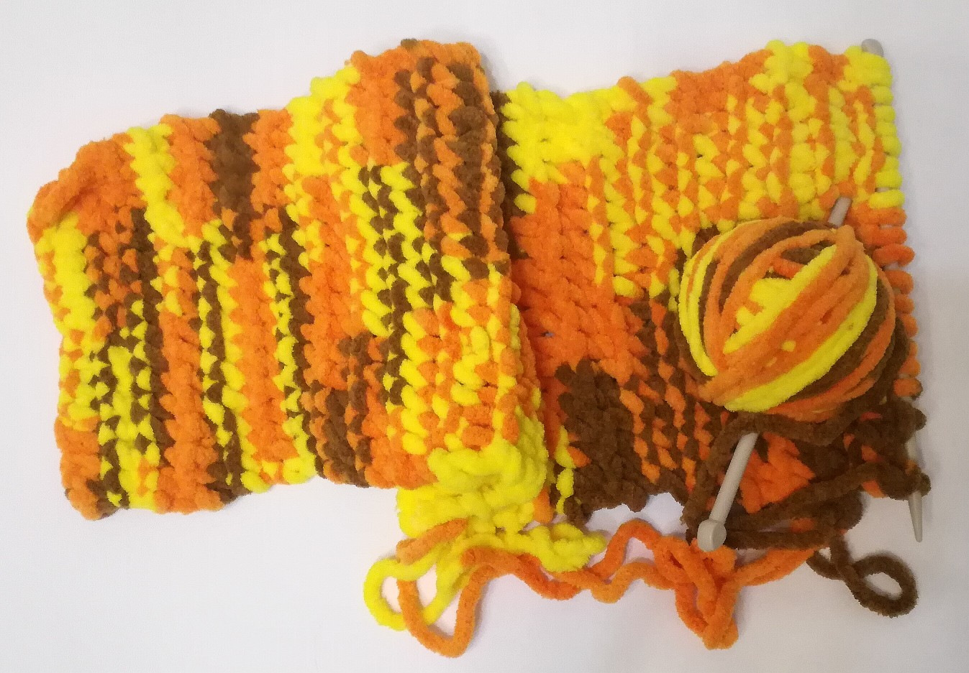
Еще я умею вязать спицами. В будущем хочу связать шарф своей бабушке.
А еще хочу научиться вязать игрушки.

Slide 13
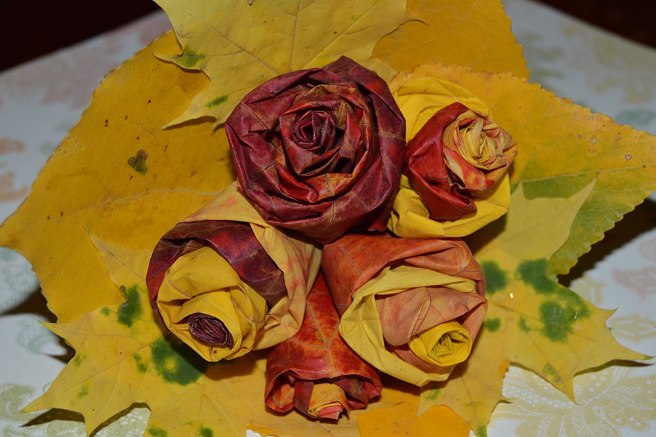
Около дома у нас растет очень красивый клен. Осенью я делаю всем своим бабушкам, учителям и друзьям вот такие букеты.

Slide 14
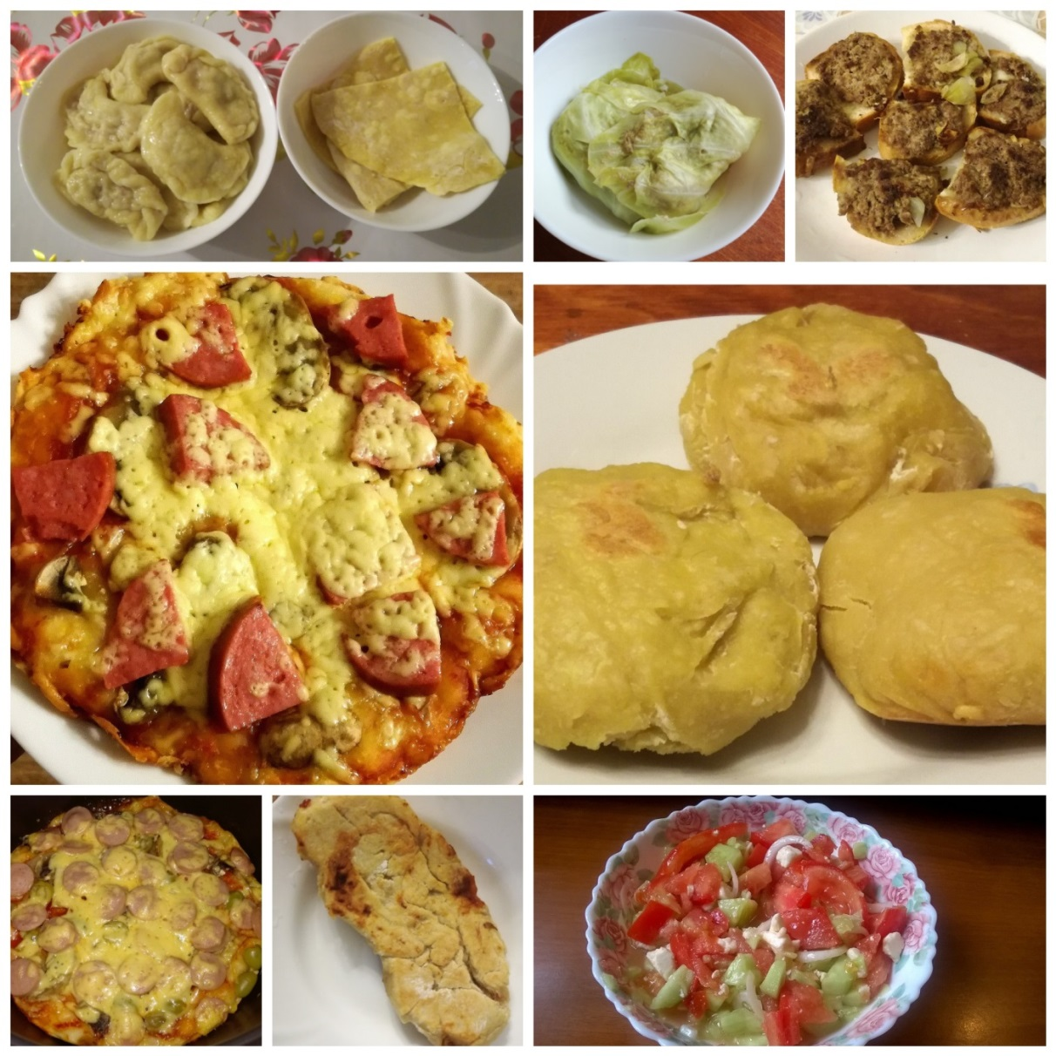
Я очень люблю готовить. Все это я сделала сама без помощи взрослых, но под их присмотром. Еще я умею делать шарлотку, супы, молочные каши, котлеты и сырники. Когда я вырасту, я хочу стать поваром.

Slide 15
Благодарю за внимание!

